Slide 1
Investigación de las operaciones I
Ing. Luis Alejandro Jerez Murillo.

Slide 2
I Unidad: Programación Lineal.
Agenda de la sesión.
Sesión. | Contenido. | Actividades de aprendizaje.
5 | 1.6 Solución de modelos con multiples variables. | Cátedra: solución de elementos de modelos grandes. Actividad formativa: construcción y solución de un modelo de programación lineal complejo y análisis de sensibilidad en Excel y QM. Participación: Portafolio y Trabajo de Campo. Actividad no presencial: Video: Programación Lineal. Defensa: Video I Unidad.

Slide 3
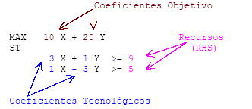
Análisis de sensibilidad.
Coeficientes objetivos: no afectan la región factible, por lo que no afectarán la solución óptima.
Coeficientes tecnológicos: afectan sustancialmente la región factible, situados a la izquierda de la desigualdad
Recursos disponibles: hacen variar la forma de la región factible y, con ello, a la solución óptima.
Es el estudio de cómo los cambios en los coeficientes de un problema de programación lineal pueden llegar a impactar en la solución óptima.

Slide 4
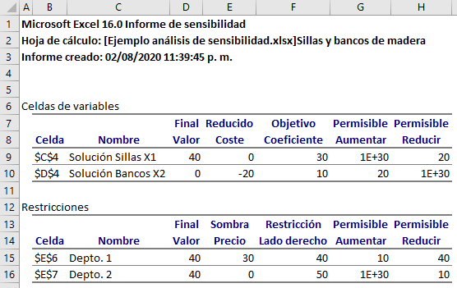
Cambios en la función objetivo.
Si es igual a 0, significa que está dentro de la solución óptima.
Cuando es negativa representa los costos en los que se incurre introducir la variable a la solución.
Cuando es positiva indica hasta cuánto incrementar el valor de la variable para que sea rentable.
Es la solución determinística del modelo.
Valores de la función objetivo.
Límites de reducción y aumento.

Slide 5
Cambios en las restricciones.
Indica cuánto incrementa el valor final de la función objetivo por cada unidad extra de recurso que se adquiera.
Es la solución determinística del modelo.
Recursos con los que se cuenta.
Límites de reducción y aumento.

Slide 6
Ejemplos propuestos.
Ejemplo # 1: Una importante tabacalera de exportación nicaragüense se encuentra programando la plantación de las 3 hojas de tabaco que procesan dentro de las 3 fincas que posee la compañía. La producción agrícola está limitada tanto por la extensión de terreno disponible para irrigación como por la cantidad de agua que la alcaldía le ha permitido dentro del consumo destinado.
Fincas | Terreno disponible M2 | Asignación de agua M3/finca
A | 400 | 600
B | 600 | 800
C | 300 | 375
Cada una de las hojas cultivadas difieren en su rendimiento neto y los requerimientos de agua. Además, por temas de evitar sobreinventario de estos insumos se han destinado una cantidad máxima de M2 que se pueden llegar a cultivar
Cultivos | Cantidad MáximaM2 | Consumo M3/M2 de cultivo | Rendimiento $/M2
1 | 600 | 3 | 100
2 | 500 | 2 | 750
3 | 325 | 1 | 250

Slide 7
Continuación …
Debido a la disponibilidad limitada de agua para irrigación, no se podrá usar todo el terreno irrigable para los cultivos de la próxima temporada. Para asegurar la equidad entre las tres fincas , han acordado que cada uno sembrará la misma proporción de sus tierras irrigables disponibles. Por ejemplo, si la finca1 siembra 200 de sus 400 acres disponibles, entonces la finca 2 deberá sembrar 300 de sus 600 acres, mientras que la finca 3 sembraría 150 acres de los 300 que tiene. Cualquier combinación de estos cultivos se puede sembrar en cualquiera de las granjas. El trabajo al que se enfrenta la oficina de coordinación técnica consiste en planear cuántos acres deben asignarse a cada tipo de cultivo en cada finca, de forma que cumpla con las restricciones dadas. El objetivo es maximizar el rendimiento neto total.
Presenta una solución que satisfaga las condiciones expuestas.
¿Qué impacto tendría el aumento de la hoja #3 cosechado?
¿Cuántos acres quedan sin cosechar?
Debido a ciertos problemas de aduana, se experimentó un costo del 30% más en las semillas de hoja #1 para la finca #3. ¿Afecta al modelo?
Se compraron como extra las semillas necesarias para sembrar 300 m2 de semilla #2 con gastos de agua exonerados en cualquier finca. ¿Aumentaría el beneficio?

